Slide 1
()بسمه تعالی))
شرکت مهندسی ایمن سازان البرز آسیا
پروژه مسکن مهر شهر جدید پردیس
کنترل پروژه
11 آبان 1394

Slide 2
معرفی شهر جدید پردیس:
شهر جدید پردیس در 17 کیلومتری شرق تهران در مسیر جاده هراز واقع گردیده است .پردیس از شمال به سلسله جبال البرز،از غرب به منطقه جاجرود،ازجنوب به روستای کرشت،سیاه سنگ وطاهرآباد واز شرق به بومهن محدود می گردد.
مکانیابی شهر جدید پردیس در منطقه شهری تهران با توجه به شرایط طبیعی منطقه واهداف دولت صورت گرفته که با عنایت به موقعیت حساس شهر تهران بعنوان پایتخت و مرکز سیاسی واداری کشورازاهمیت ویژه ای برخوردار می باشد.نقش شهر جدید پردیس در ناحیه شرقی منطقه شهری تهران از نظر جذب جمعیت حایز اهمیت است .این شهر با برنامه ریزی توانسته نقش مهمی در این زمینه ایفا نماید.
شهر جدید پردیس با قابلیتهای گردشگری – توریستی و سیاحتی؛موقعیت خاص طبیعی ،ارتفاعات ،آب وهوای مطبوع وجاذبه های طبیعی،شیب و پوشش گیاهی مناسب با چشمه سارهای جاری در جای جای طبیعت ودر چهار فصل سال چشم انداز زیبایی را به وجود آورده است از جمله منطقه آبشار کمرد،منطقه جوزک،منطقه واصفجان منطقه پیست آبعلی، دریاچه سدلار و منطقه لار،دریاچه تار،وبسیاری از مکانهای دیدنی و تاریخی که با نزدیکی به شهرستان دماوند،می تواند اوقات فراغتی سالم وبه یاد ماندنی در ذهن توریستها، گردشگران ومسافران داشته باشد.در حال حاضر با توجه به آخرین مصوبات،این شهر دارای حدود 3600هکتار وسعت وشامل 9 فاز که 6 فاز آن مسکونی شده و سه فاز دیگر تحقیقاتی ، صنعتی و توریستی می باشد.امکاناتی همچون مراکز متعدد تجاری،آتش نشانی، اورژانس، پلیس انتظامی ،راهنمایی ورانندگی و... هم اکنون در این شهر مشغول فعالیت هستند و پارک فناوری پردیس به عنوان مهمترین واولین پارک فناوری بین المللی در ایران در مجاورت این شهر واقع گردیده است .
از جمله طرحهای در دست احداث این شهر می توان به پروژه مترو اشاره نمود که آینده ای روشن را برای پردیس رقم خواهد زد.
از دیگر ویژگیهای پردیس آزاد راه تهران – پردیس می باشد که با بهره برداری از این آزاد راه حلقه ارتباطی از شرق تهران به استانهای شمالی وشمال شرق تسهیل شده و فاصله شهر جدید پردیس با تهران را از 25 کیلومتر به 17 کیلومتررسانده است.

Slide 3
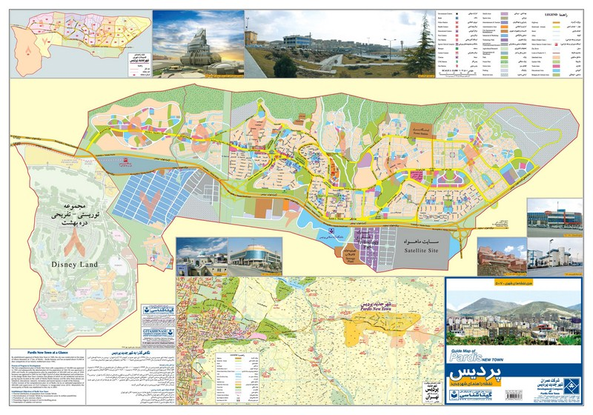
نقشه کلی شهر جدید پردیس:

Slide 4
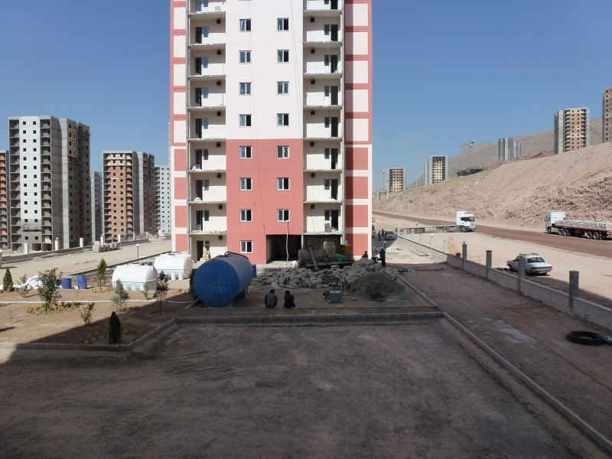
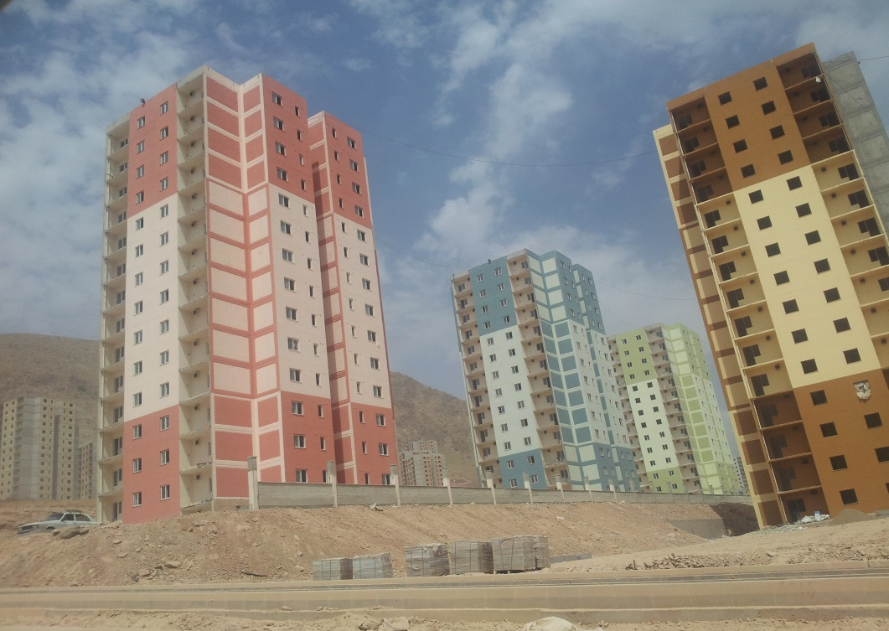
فاز 11 شهر پردیس ملقب به پروژه 530 هکتاری واقع شده در دره ی آرا و شمال غرب پردیس می باشد که در جوار لواسانات بزرگ است و دسترسی اصلی این فاز تونل رفت وبرگشت به طول 2 کیلومتر است که این تونل ها همزمان با واگذاری 16 هزار واحد مسکن مهر در دهه فجر سال 1394به بهره برداری خواهد رسید.
شهر جدید پردیس( فاز 11 ):

Slide 5
در خصوص تامین آب ، دو خط انتقال آب از تصفیه خانه شهر پردیس به فاز 11انتقال می یابد که دو مخزن تامین آب به حجم 4000متر مکعب و 10000متر مکعب پیشرفت فیزیکی 90 درصد دارند که مخزن 10000متر مکعبی احداث شده است که تا یک ماه آینده خط انتقال آب بین مخزن 10000مترمکعبی و تصفیه خانه تکمیل می گردد.
درخصوص تامین برق نیز پست تبدیل 230 کیلو ولت به 20 کیلو ولت از شهریار به پردیس انتقال می یابد و یک پست سیار 90 مگا ولت آمپری در پردیس نصب خواهد شد.
مسیر خط تغذیه گاز هم از سوی شکت عمران پردیس به پیمانکاران واگذار شده است.
زیر ساخت ها ( فاز 11 ):
آب
برق
گاز

Slide 6
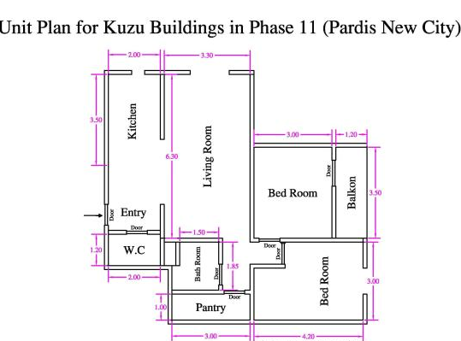
مشخصات فنی ( فاز 11 ):
نام پروژه | نوع اسکلت | تعداد واحد | تعداد طبقات | تعداد واحد | تعداد خواب | تعداد آسانسور | پارکینگ | انباری | متراژ مفید(مترمربع) | متراژ غیرمفید(مترمربع)
پروژه 530 هکتاری (کوزو پارس) | بتنی | 33335 | 15 | 4 | 2 | 2 | محوطه | داخل واحد | 86.80 | 106

Slide 7
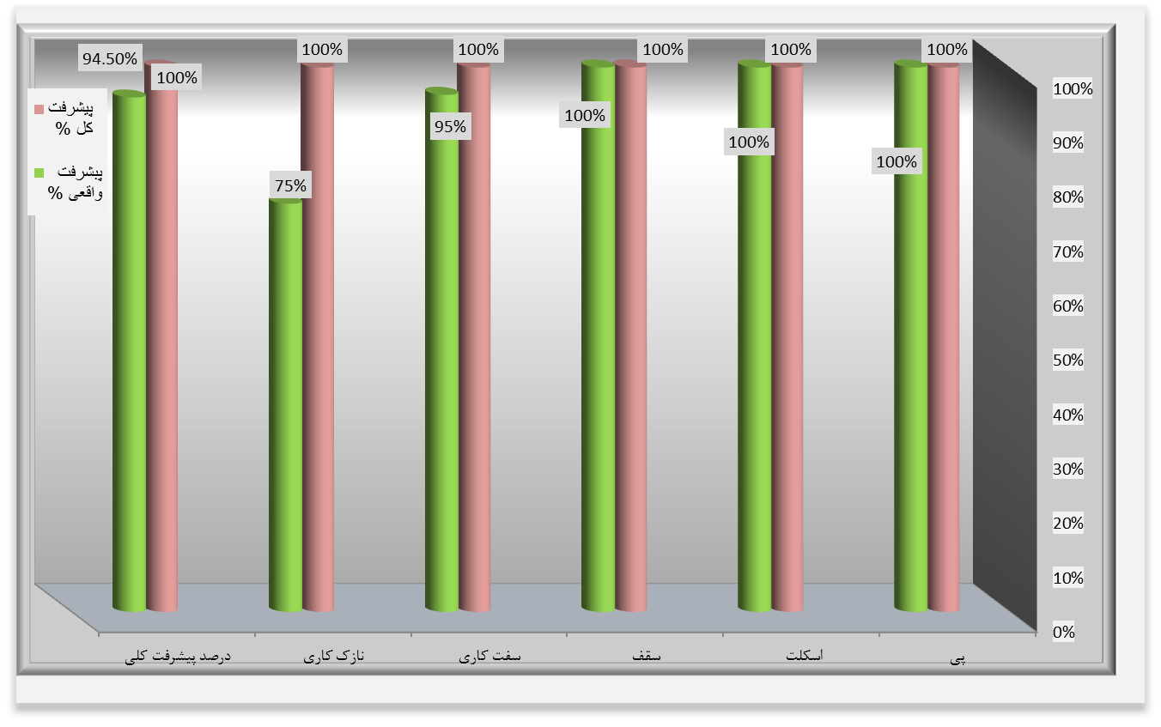
پیشرفت فیزیکی پروژه ( فاز 11 ):

Slide 8
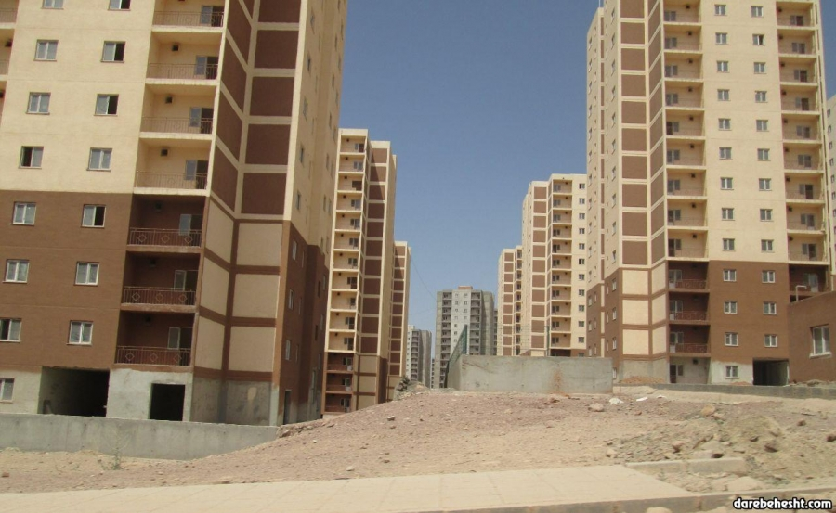
عکس هایی از پروژه ( فاز 11 ):

Slide 9
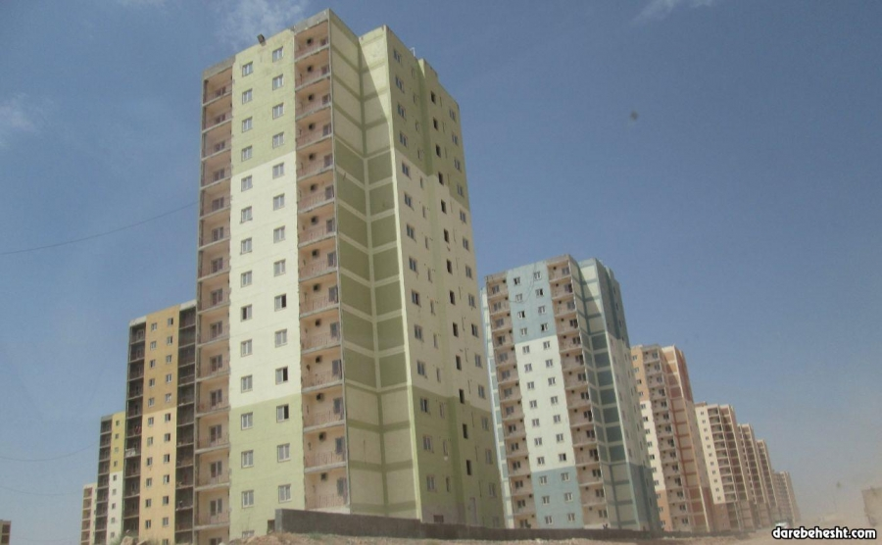
عکس هایی از پروژه ( فاز 11 ):

Slide 10
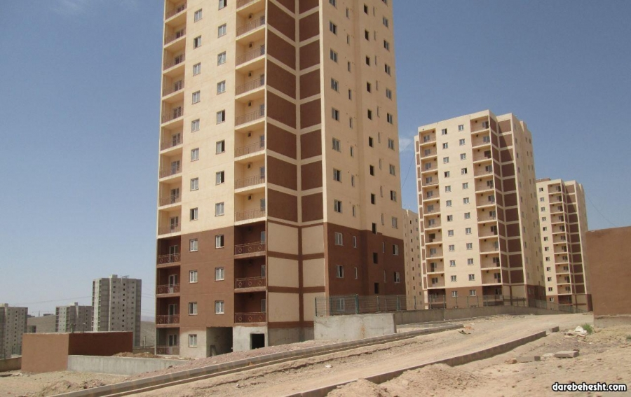
عکس هایی از پروژه ( فاز 11 ):

Slide 11
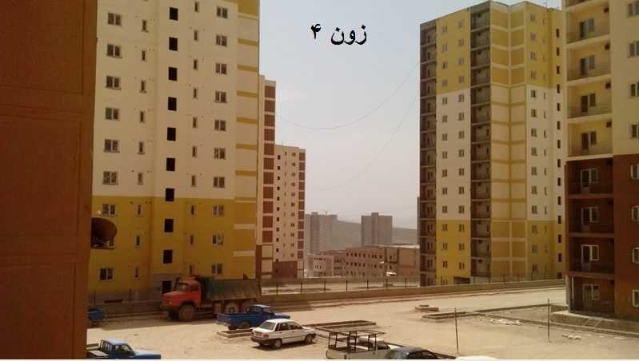
عکس هایی از پروژه ( فاز 11 ):

Slide 12
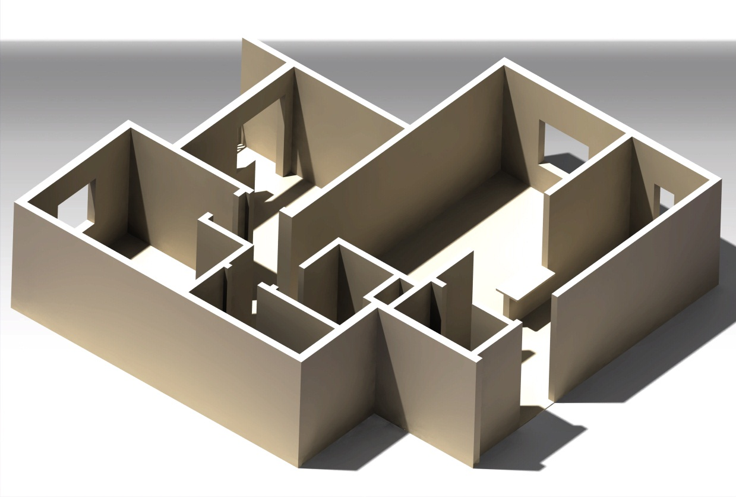
عکس هایی از پروژه ( فاز 11 ):

Slide 13
در این نوع فروش شماره بلوک و طبقه ی واحد مشخص شده نیست وخرید به صورت امتیازی می باشد که پس از 3 الی 4 ماه دعوت نامه از شرکت عمران پردیس برای خریدار برای انتخاب واحد ارسال می گردد.
قیمت واحدهای فاز 11
فروش نوع اول
جدول قیمت ها

Slide 14
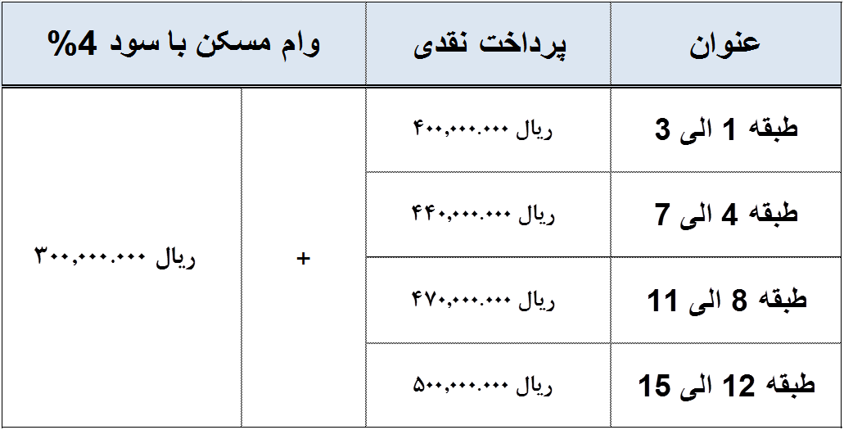
در این نوع فروش شماره بلوک و طبقه واحد مشخص شده است وخرید به صورت قراردادی می باشد.
قیمت واحدهای فاز 11
فروش نوع دوم
جدول قیمت ها

Slide 15
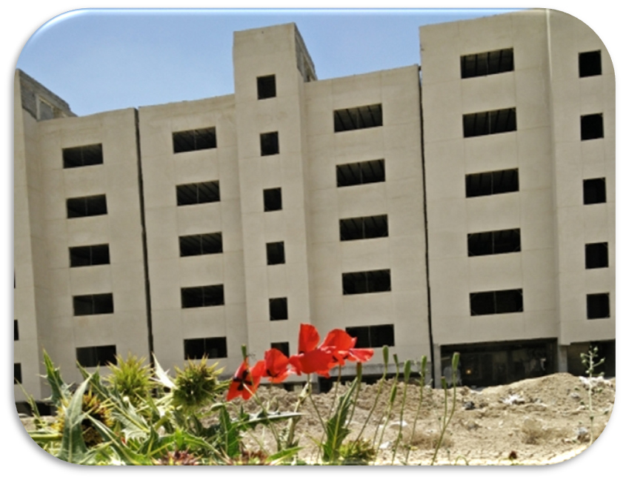
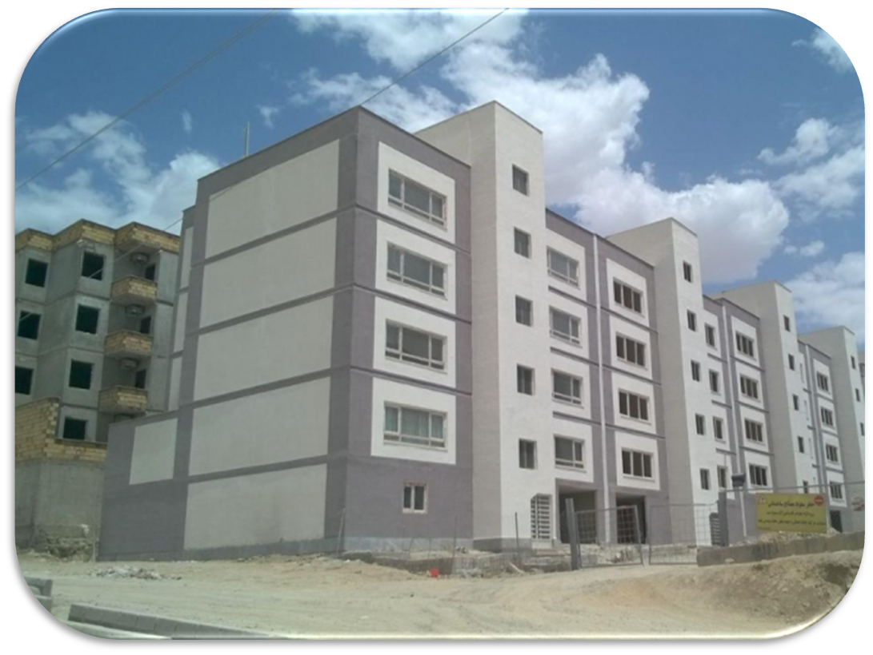
فاز 8 شهر پردیس ملقب به پروژه 488 هکتاری واقع شده در دره ی بهشت و جنوب غرب پردیس می باشد و دسترسی اصلی این فاز از آزادراه تهران - پردیس می باشد.
شهر جدید پردیس( فاز 8 ):

Slide 16
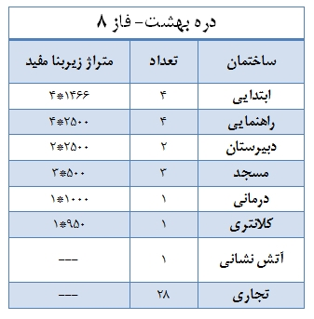
مشخصات فنی ( فاز8):

Slide 17
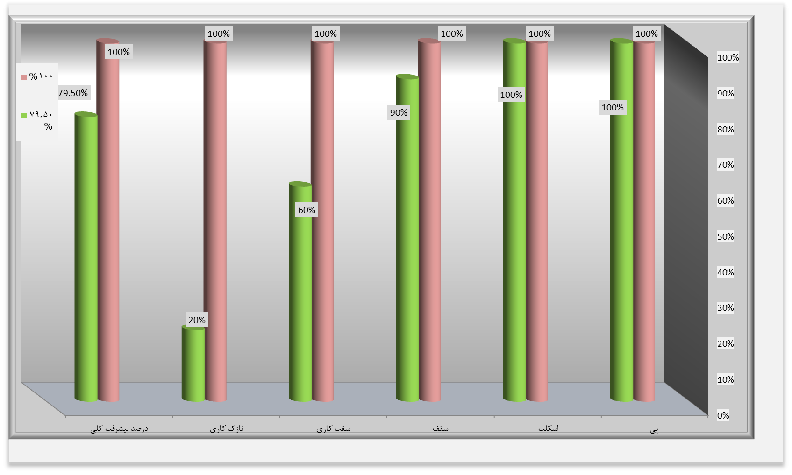
پیشرفت فیزیکی پروژه ( فاز8):

Slide 18
در این نوع فروش شماره بلوک و طبقه ی واحد مشخص شده نیست وخرید به صورت امتیازی می باشد که پس از 3 الی 4 ماه دعوت نامه از شرکت عمران پردیس برای خریدار برای انتخاب واحد ارسال می گردد.
قیمت واحدهای فاز 8
فروش نوع اول
جدول قیمت ها

Slide 19
بازپرداخت وام 4 درصدی مسکن مهر پردیس ، 12 الی 15 سال می باشد که اقساط ماهیانه آن به صورت تقریبی 250 هزار تومان می باشد.
قیمت واحدهای فاز 8
فروش نوع دوم
در این نوع فروش شماره بلوک و طبقه واحد مشخص شده است وخرید به صورت قراردادی می باشد.
شرایط وام مسکن مهر

Slide 20
این نوع فروش به صورت امتیازی می باشد که در این نوع فروش وم
قیمت واحدهای فاز 8
فروش نوع اول :

Slide 21
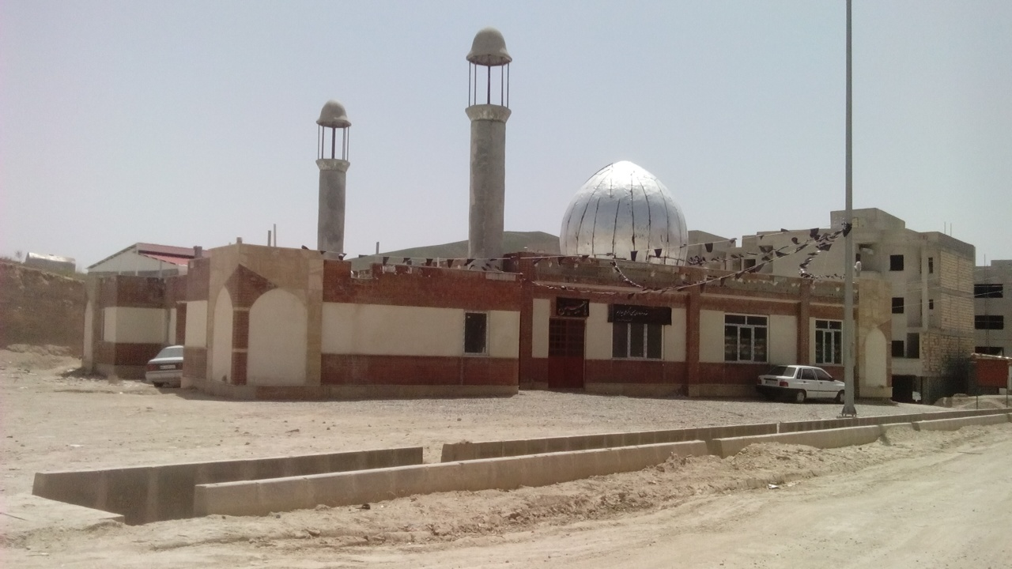
عکس هایی از پروژه ( فاز 8 ):

Slide 22
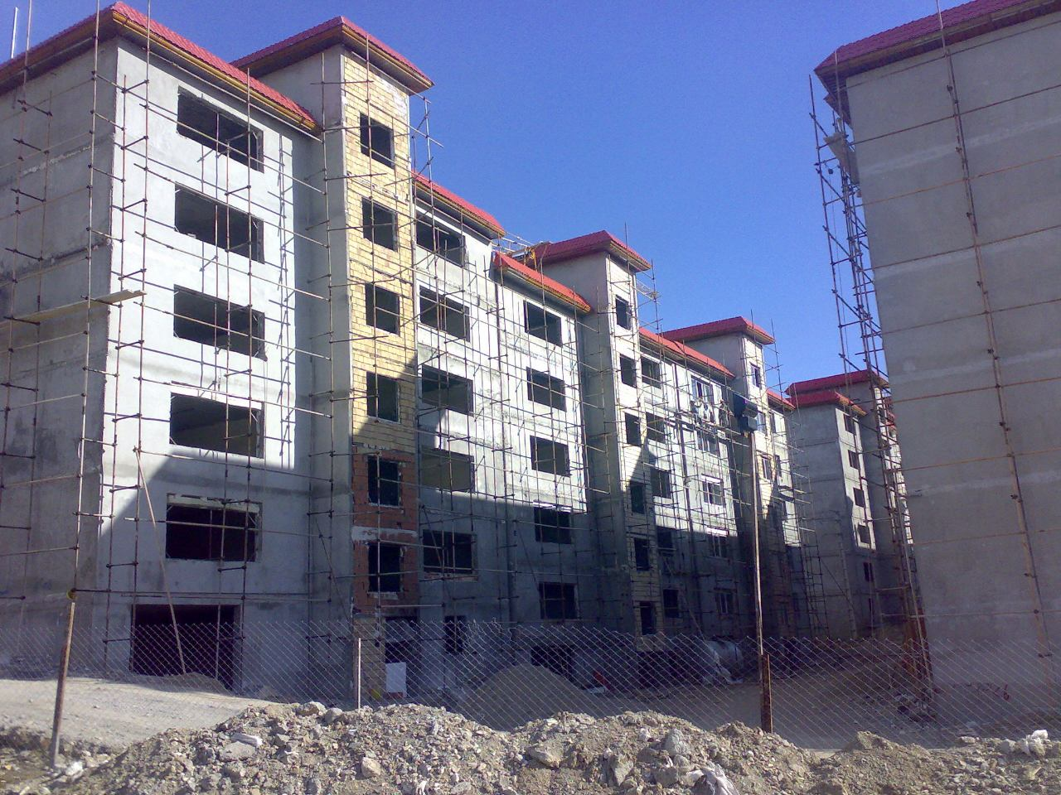
عکس هایی از پروژه ( فاز 8 ):

Slide 23
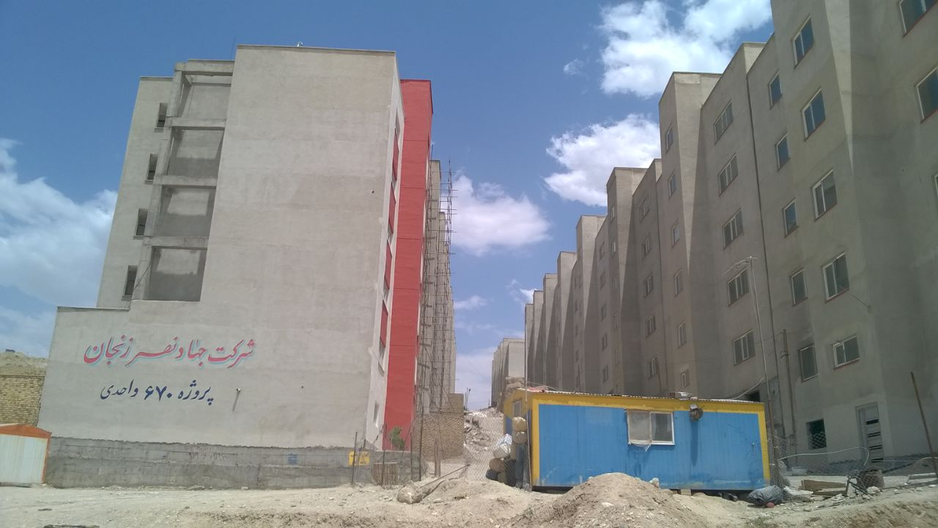
عکس هایی از پروژه ( فاز 8 ):

Slide 24
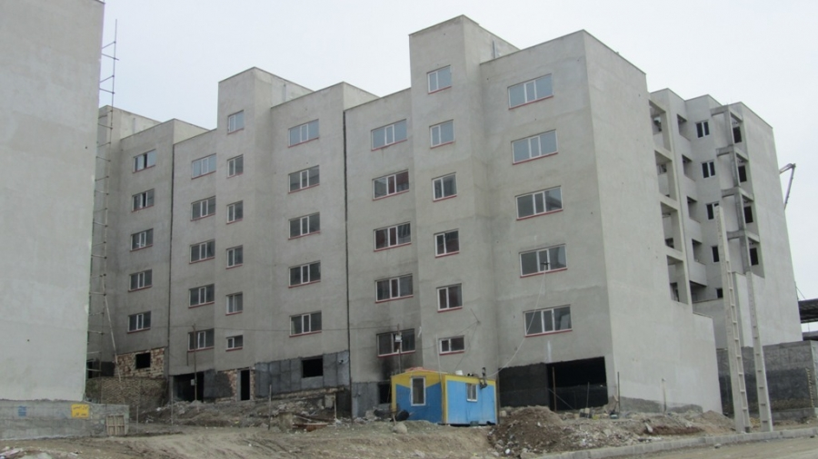
عکس هایی از پروژه ( فاز 8 ):

Slide 25
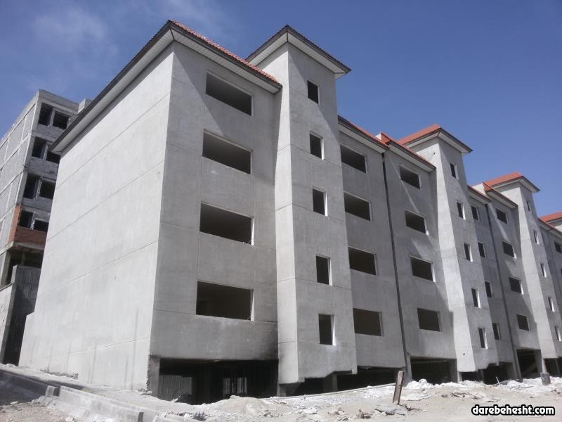
عکس هایی از پروژه ( فاز 8 ):

Slide 26
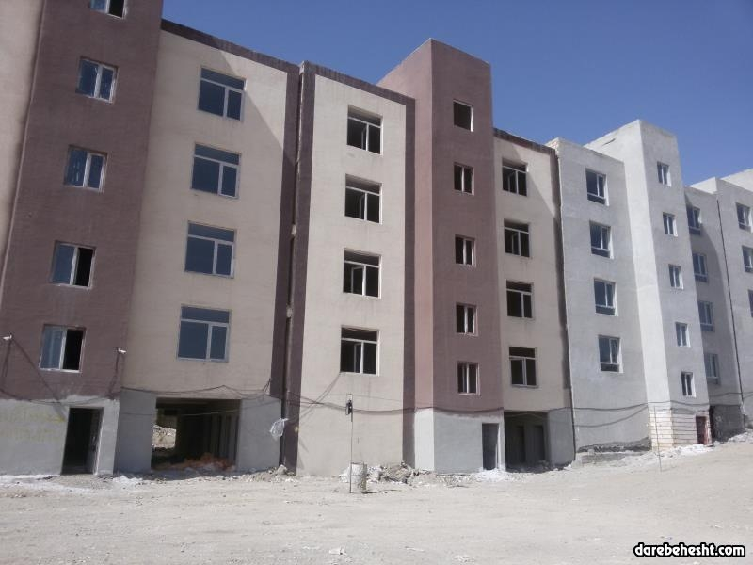
عکس هایی از پروژه ( فاز 8 ):

Slide 27
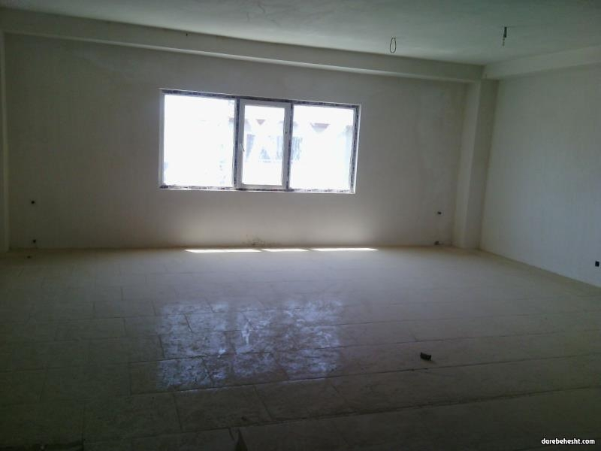
عکس هایی از پروژه ( فاز 8 ):

Slide 28
بازپرداخت وام 4 درصدی مسکن مهر پردیس ، 12 الی 15 سال می باشد که اقساط ماهیانه آن به صورت تقریبی 250 هزار تومان می باشد.
قیمت واحدهای فاز 8
شرایط وام مسکن مهر

Slide 29
با تشکر از حسن توجه شما

